Slide 1
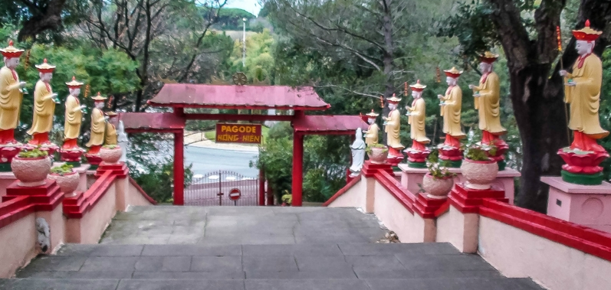

PAGODE Hông Hien Fréjus
N°4

Slide 2
La pagode Hông Hiên Tu est un lieu de culte bouddhique édifié en 1917 sous l'impulsion du Capitaine Delayen et du Colonel Lame. Elle était à l'origine située au sein du camp Gallieni, aujourd'hui le lieu-dit "les évêques" à Fréjus

Slide 3
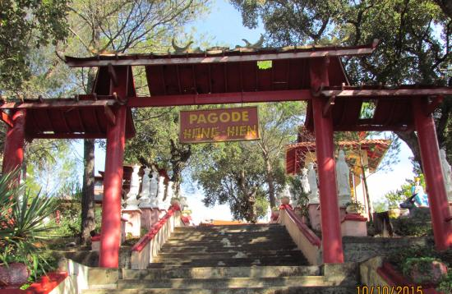

Slide 4
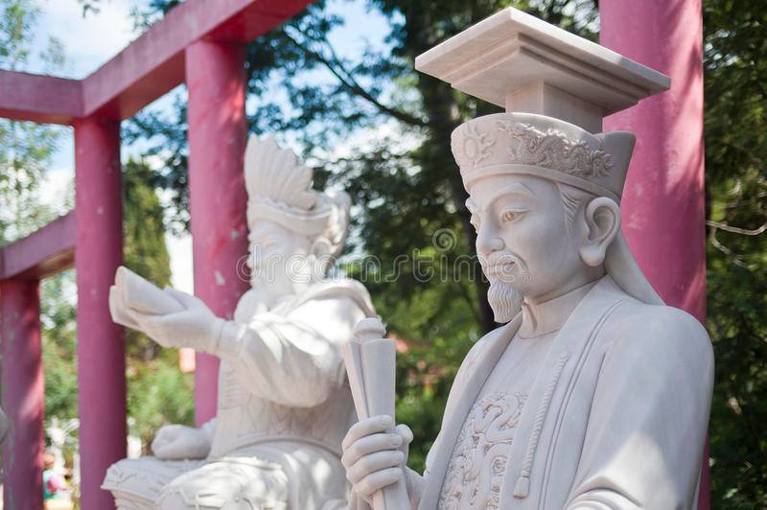

Slide 5
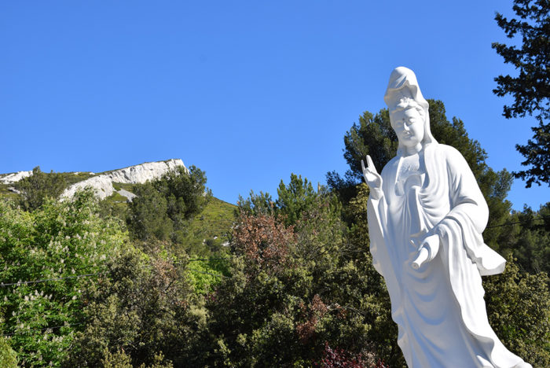

Slide 6
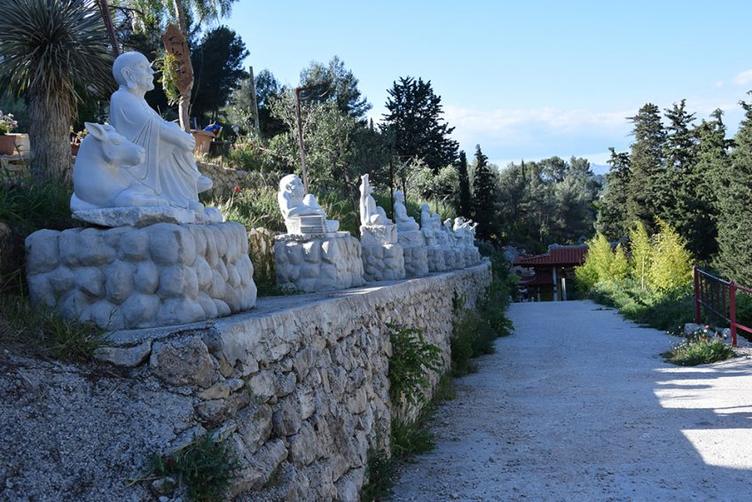

Slide 7
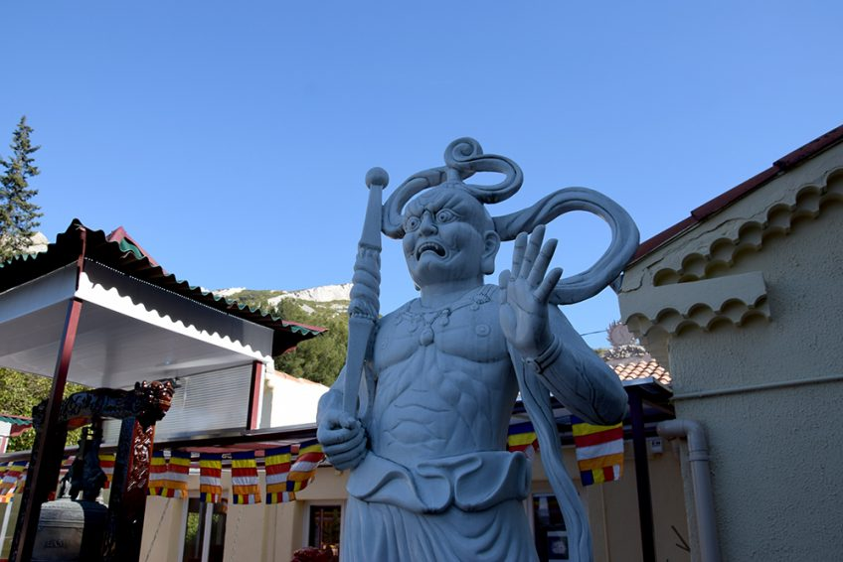

Slide 8
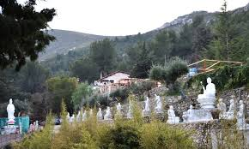

Slide 9
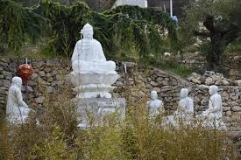

Slide 10
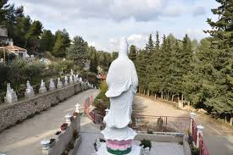

Slide 11
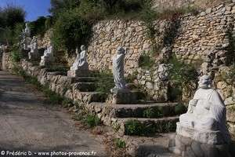

Slide 12
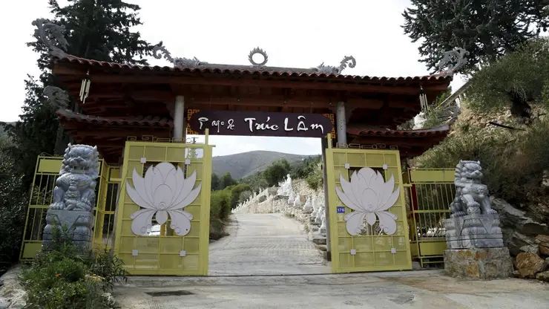

Slide 13
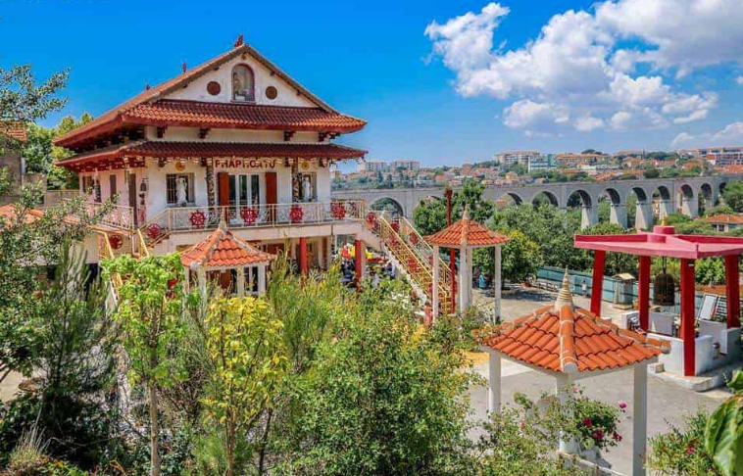

Slide 14
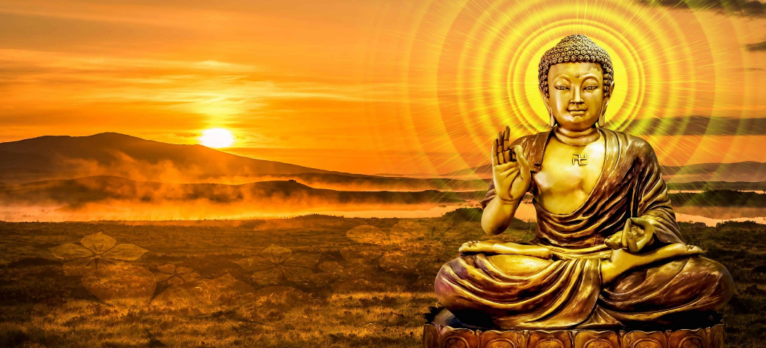

Slide 15
PAGODE Hông Hien Fréjus
N°2

